Slide 1
Projet 6
Classifiez automatiquement des biens de consommation
Présentation du projet et des données
Extraction de features textes
Extractions de features image
Multimodalité

Slide 2
Présentation du projet
Des vendeurs proposent des articles en postant une photo et une déscription
Pour l'instant, l'attribution de la catégorie d'un article est effectuée manuellement par les vendeurs, et est donc peu fiable.
Pour rendre l’expérience utilisateur des vendeurs et des acheteurs la plus fluide possible, et dans l'optique d'un passage à l'échelle, il devient nécessaire d'automatiser cette tâche.
Linda, Lead Data Scientist, vous demande donc d'étudier la faisabilité d'un moteur de classification des articles en différentes catégories, avec un niveau de précision suffisant..

Slide 3
Objectifs
Tester et comparer différentes méthode d’extraction de features textes.
Tester et comparer différentes méthode d’extraction de features images .
Tester une combinaison des meilleur features image et textes.

Slide 4
Presentation des données
1050 produits possédant un nom et une description
Un dossier contenant une image pour chaque produit
7 catégories réparties équitablement,

Slide 5
Methode général
Extraction des features
(Reduction de dimension PCA)
Reduction de dimension Tsne
Clustering avec Kmean
Metriques:
  Score ARI entre les vrais clusters et le clusters prédits
  Silouhette score de la reduction obtenue avec les vrais clusters
  Calinsky score de la reduction obtenue avec les vrais clusters

Slide 6
Extraction de features texte
Deux modèles ’Bag of Word’
  Tf-idf
  Countvectorizer
Un modèle de Word embedding
  Word2Vect
Deux modèles de sentence embedding préentrainés
  bert-base-uncased
  Universal sentence encoder

Slide 7
CountVectorizer et Tf-Idf
Tokenizer
Retrait des StopWords
Passage en minuscule
Lemmatisation
Application des modèle

Slide 8
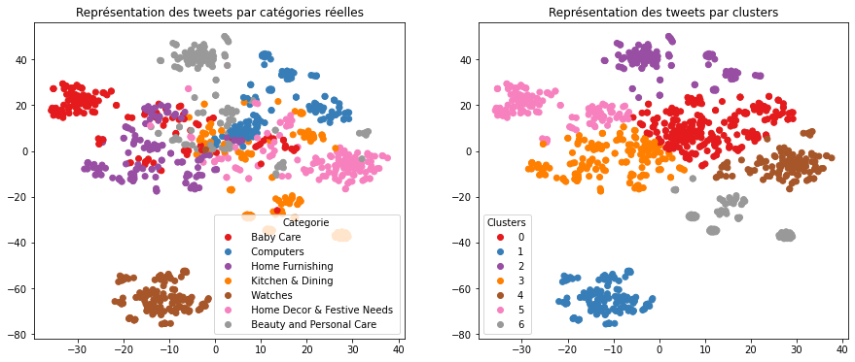
Countvectorizer

Slide 9
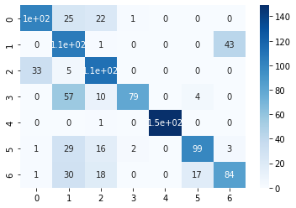
Countvectorizer
ARI : 0.45
Silhouette score: 0.23
Calinski score: 641

Slide 10
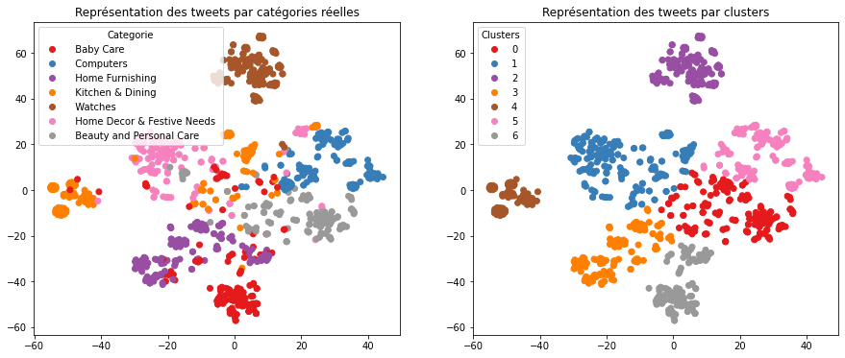
Tf-idf

Slide 11
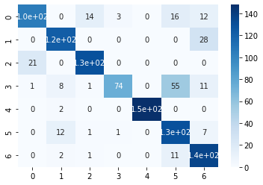
Tf-idf
ARI : 0.61
Silhouette score: 0.29
Calinski score: 644

Slide 12
Word embedding
Tokenizer
Retrait des StopWords
Passage en minuscule
Lemmatisation

Slide 13
Word embedding
Création et entrainement du modèle WordtoVect
Préparation des sentences .
Création de la matrice d’embedding.

Slide 14
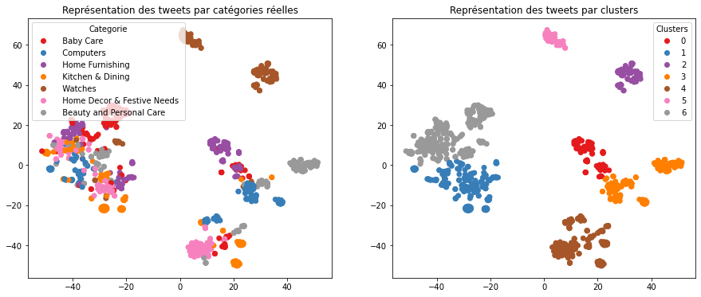
Word2vec

Slide 15
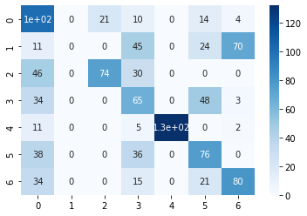
Word2vec
ARI : 0.21
Silhouette score: 0.06
Calinski score: 110

Slide 16
Sentence embedding
Tokenizer
Passage en minuscule
Préparation des données pour le modèle

Slide 17
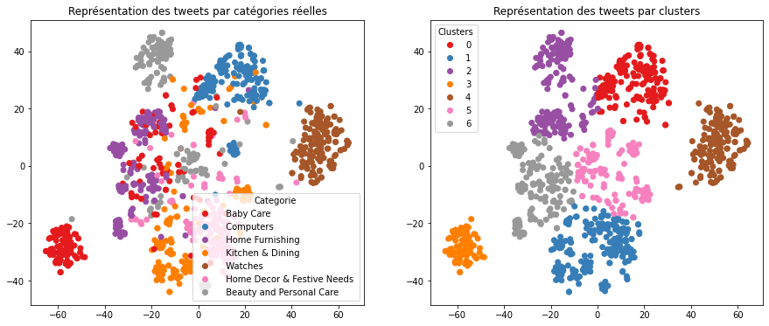
Bert uncase

Slide 18
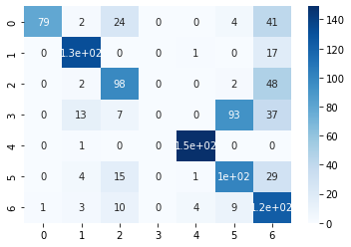
Bert uncase
ARI : 0.46
Silhouette score: 0.23
Calinski score: 391

Slide 19
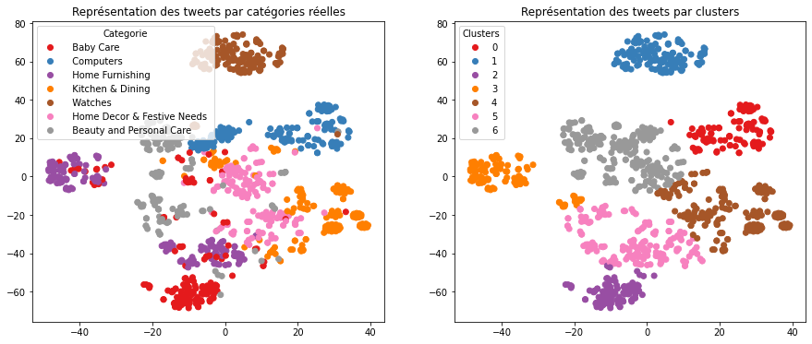
Universal sentence encoder

Slide 20
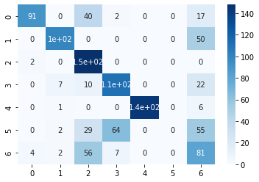
Universal sentence encoder
ARI : 0.41
Silhouette score: 0.23
Calinski score: 448

Slide 21
Extraction de featurres images
Un algorithme SIFT
Un algorithme de transfer learning Resnet50
Un algorithme de transfer learning VGG16

Slide 22
SIFT
Chargement des images en gris
Égalisation des histogrammes
Obtention des descripteurs SIFT
Clustering des descripteurs avec Kmean
Histogramme des images selon les clusters prédis pour ses descripteurs

Slide 23
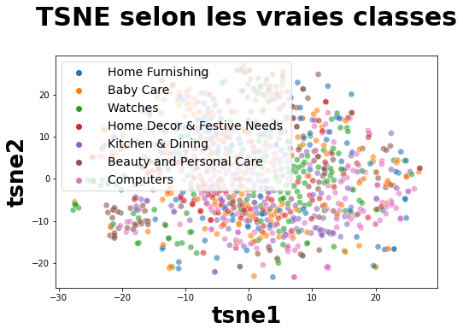
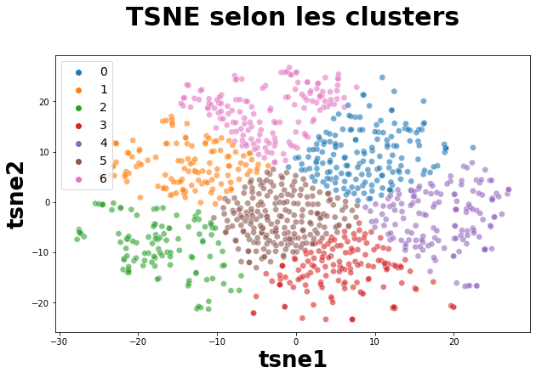
SIFT

Slide 24
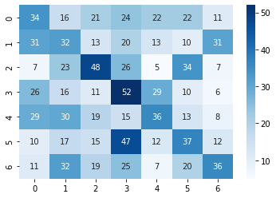
SIFT
ARI : 0.03
Silhouette score: -0,1
Calinski score: 11

Slide 25
Transfer Learning
Chargement des images en couleurs
Telechargement du modèle et des poids pré-entraînés
Remplacement de la couche fully-connected par une couche d’identité
Application du preprocessing relatif au modèle sur les images

Slide 26
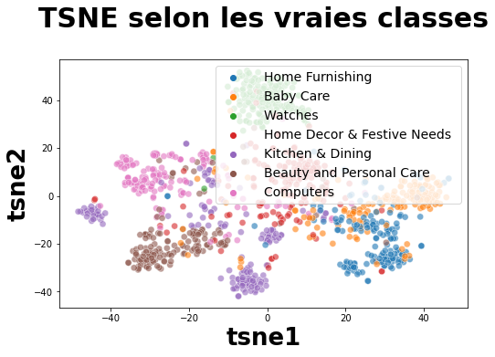
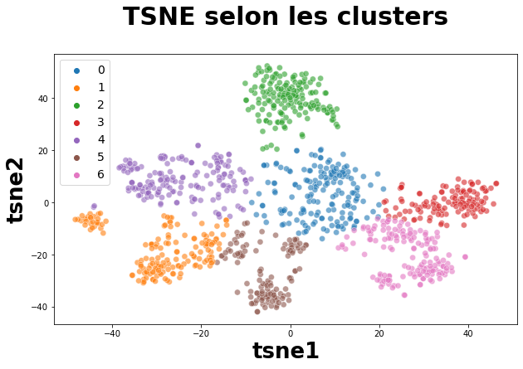
Resnet50

Slide 27
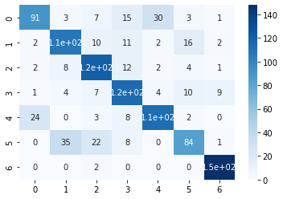
Resnet50
ARI : 0.51
Silhouette score: 0.22
Calinski score: 427

Slide 28
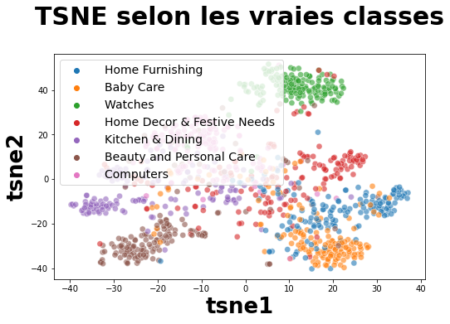
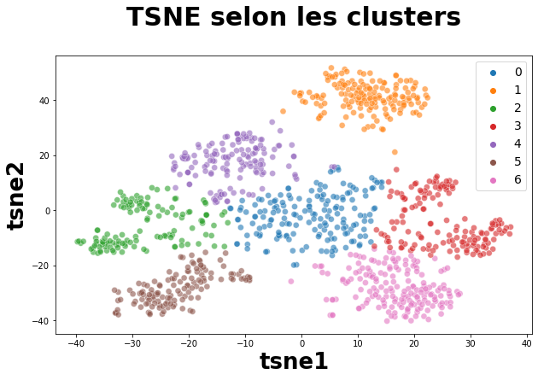
VGG16

Slide 29
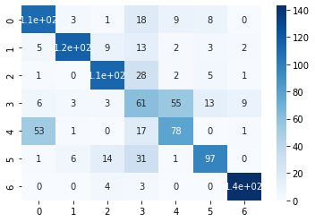
VGG16
ARI : 0.47
Silhouette score: 0.20
Calinski score: 454

Slide 30
Sélection des meilleurs set de features texte et image
Normalisation des features retenue
  sklearn.preprocessing.normalize
Concatenion simple des features,

Slide 31
Selection des meilleurs features

Slide 32
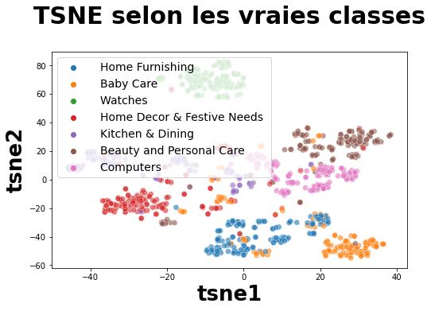
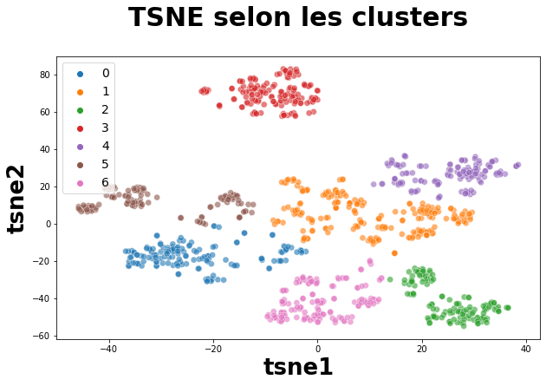
Multimodalité

Slide 33
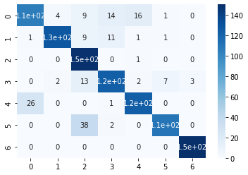
Multimodalité
ARI : 0.6816
Silhouette score: 0.5112399
Calinski score: 1940.5221290477762

Slide 34
Conclusion

